Slide 1
УЧЕНИЕ С УВЛЕЧЕНИЕМ КАК ПОЛЮБИТЬ МАТЕМАТИКУ
Выполнила учитель начальных
Начальных классов
МБОУ СОШ №2 «Спектр»
Г. Бердска НСО
ТРЕЙЗЕ АННА СЕРГЕЕВНА

Slide 2
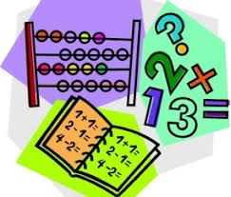

Числа от 1 до 100

Slide 3
Числа от 1 до 100
Именно математику называют царицей всех наук! Некоторые готовы поспорить с этим утверждением, но всё-таки числами действительно можно объяснить если не всё на свете, то очень многое.

Slide 4
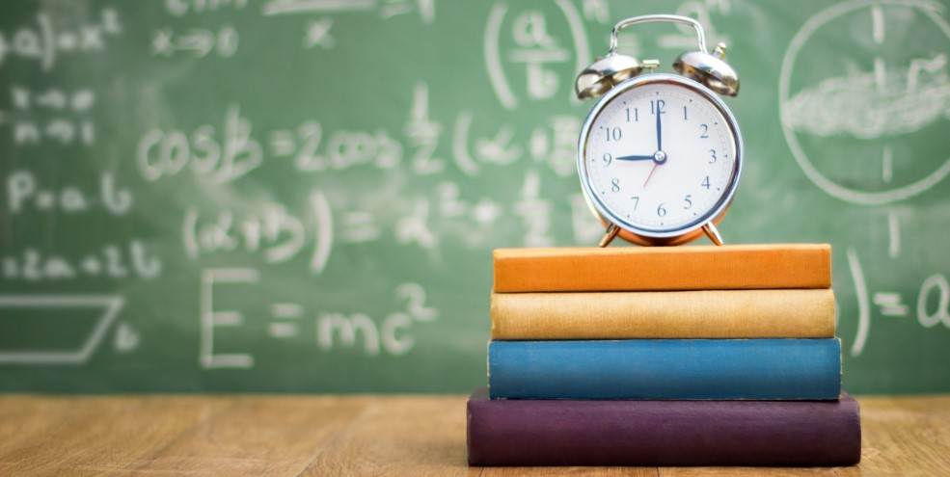
Числа от 1 до 100 Сумма чисел от 1 до 100 составляет 5050.

Slide 5
Числа от 1 до 100
Чарльз Лютвидж Доджсон – малоизвестный британский математик, посвятивший изрядную часть своей жизни изучению логики. Тем не менее, он прославился под другим именем – Льюис Кэрролл, автор “Алисы в стране чудес”.

Slide 6
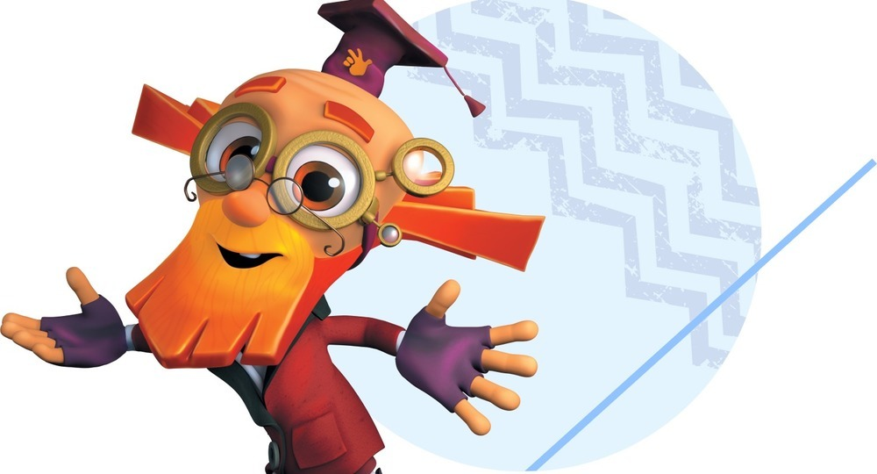
Числа от 1 до 100
Вся информация по математике содержится в огромном количестве книг. На сегодняшний день их более 100 тысяч, в основном учебники и серьёзные научные труды.

Slide 7
Числа от 1 до 100
Задание "Расшифруй и Зашифруй", в этом задании дается ключ к шифру. Чтобы прочитать слово, которое зашифровано числами, замени каждое число суммой так: 53=50+3, на пересечении строки и столбца с числами- слагаемыми найди букву А.

Slide 8
Числа от 1 до 100
Задание «Расшифруй и Зашифруй»
Например: 25, 59, 27
20и5 это Л, 50и9 это Е, 20и 7 это В. Слово ЛЕВ
+ | 1 | 3 | 5 | 7 | 9
20 | С | П | Л | В | Т
50 | О | А | К | Ю | Е

Slide 9
Числа от 1 до 100
Задание «Расшифруй и Зашифруй»
Расшифруй: 55,51,29
21,51,27,53
27,51,25
Используя тот же шрифт, зашифруй слова:
САЛЮТ
ПАКЕТ
ПОЛК
Составь другие слова из этих букв и зашифруй их.

Slide 10
Числа от 1 до 100 Сообщение "Рыбы умеют считать до четырех".
Этот интересный математический факт подтвердили итальянские ученые. Сотрудник университета Падуи Кристиан Агрилло, который участвовал в проведении эксперимента, сообщил: «Мы получили доказательства того, что рыбы наделены математическими способностями». Прежде было известно, что рыбы умеют находить отличие между большими и маленькими косяками рыб, но данный опыт показал, что рыбы могут посчитать, сколько рыб плавает вокруг них. Аналогичные математические способности имеют обезьяны, дельфины и некоторые люди с ограниченными возможностями.

Slide 11
Числа от 1 до 100 Конкурс команд
Карточка №1
Плод грушевидной, овальной или шаровидной формы длиной 5-10 см и массой от 500 гр до 2 кг. Кожица жесткая, окраска темно-зеленая. Под кожурой плода находятся мякоть желтого и зеленого цвета и большая косточка. Мягкая маслянистая мякоть обладает нежным, отдающим плесенью, немного ореховым ароматом. Нежную мякоть этого плода жители тропиков считают ценнейшим диетическим продуктом.
15-9=? (А) 12-5=? (В)
14-5=? (О) 4+8=? (К)
6+7= ? (А) 5+9=? (Д)
8+8=? (О)
Ответ: 6,7,9,12,13,14,16

Slide 12
Числа от 1 до 100 Конкурс команд
Карточка №2
По-французски название фрукта – «оранж». С немецкого слова
переводится как «китайское яблоко». Это самый вкусный плод из всех
цитрусовых. Согласно китайскому учению фэн-шуй эти плоды приносят в
дом счастье, изобилие и процветание. Их часто дарят друг другу, а
изображения их вывешивают в доме в период лунного Нового года – и не
только из-за названия, которое по китайски означает «золото», но и из-за
их насыщенного, радостного цвета и великолепного аромата.
18-9=? (Ь) 7+7=? (И)
12-6=? (П) 9+8=? (Н)
16-8=? (Л) 4+7=? (С)
13-6=? (Е) 12-9=? (А)
Ответ: 3,6,7,8,9,11,14,17

Slide 13
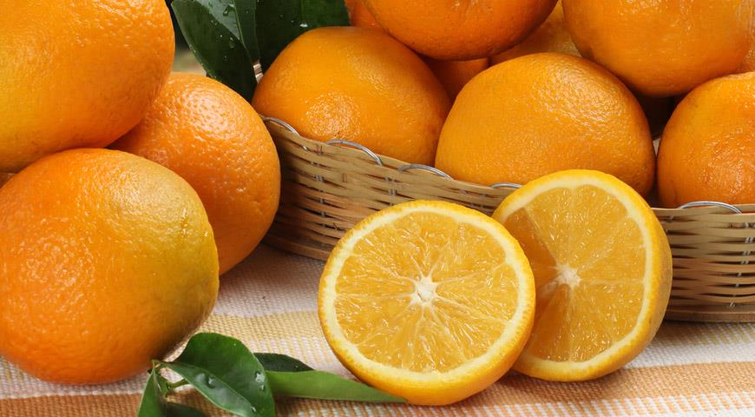
Числа от 1 до 100

Slide 14
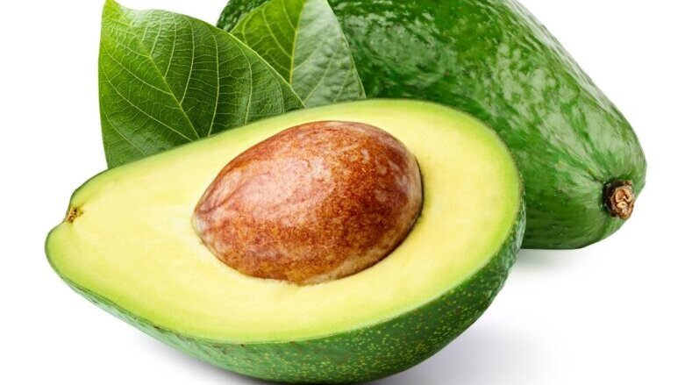
Числа от 1 до 100

Slide 15

Числа от 1 до 100

Slide 16



Числа от 1 до 100

